Slide 1

软件分析与验证实践报告
组号：第十一组 学生：张玉 徐依航 黄浩 指导老师：郭老师

Slide 2
小组分工
小组分工
张玉：功能讨论，环境搭建，软件编码，PPT
徐依航：功能讨论，架构设计，代码review，PPT
黄浩：功能讨论，需求分析，功能测试，PPT

Slide 3

汇报内容
CLASS OF 2021
功能分析
代码解读
系统架构
功能展示
实现方案

Slide 4
功能分析
功能分析
功能要点: 根据用户输入的代码，将所有代码段转化为一阶逻辑公式，再将一阶逻辑转为KS结构和KS图。
提取要点：
1. 代码段
2. 生成一阶逻辑公式
3. 生成KS结构
4. 画出KS图
系统架构
实现方案
代码解读
结果展示

Slide 5
功能分析
功能分析
用一阶逻辑描述系统
描述系统状态
描述系统状态的转移关系
描述原子命题
系统架构
实现方案
代码解读
结果展示

Slide 6
功能分析
功能分析
描述系统状态
系统变量的集合: V={v₁,..,v_{n}}
V中的值取自有限集合D
状态: 取值为真的逻辑公式
一个状态可以用V中所有变量的值来表述
一个逻辑公式可以有多组赋值用以描述多个状态
系统架构
实现方案
代码解读
结果展示

Slide 7
功能分析
功能分析
描述系统状态的转移关系
V和V’ 分别表示系统的当前状态和下一个状态
V中的变量v 和V’ 中的变量 v’ 一一对应
描述原子命题
原子命题: 状态s中的变量v的取值记为d 记为s(v)=d
系统架构
实现方案
代码解读
结果展示

Slide 8
功能分析
功能分析
通过一阶逻辑公式构造KS
给定初始状态集合S₀
转移关系集合R
状态集合S对应于所有变量的取值集合V
S₀ 即 所有变量v取对应初始值且为真的状态s₀构成的集合
保留令R(s,s’)为真的所有转移
符号函数L : S->2^{AP}, L(s)指 状态s中为真的原子命题
若转移关系中的状态s没有后继将它自己作为自己的后继
即R(s,s)
系统架构
实现方案
代码解读
结果展示

Slide 9
功能分析
功能分析
设计程序
对程序标号
一些约定
各语句转换成一阶逻辑公式
赋值语句
空语句
顺序语句
条件语句
系统架构
实现方案
代码解读
结果展示

Slide 10
功能分析
功能分析
对程序标号
若P 不是复合语句 则P^{L}=P
若P是两条语句的复合语句(即P=P₁;P₂) 则P^{L}=P^{L}₁; l’’ :P^{L}₂
若P是if-else形式 (即P=if b then P₁ else P₂ endif)则
P^{L} = if b then l₁ : P^{L}₁ else l₂: P^{L}₂endif
若P是while循环的形式(即P=while b do P₁ endwhile)则
P^{L} =while b do l₁ : P^{L}₁ endwhile
系统架构
实现方案
代码解读
结果展示

Slide 11
功能分析
功能分析
一些约定
pc是程序计数器，取值是程序的各个标签,若程序没有活动则取无效值
程序P的入口点和出口点分别被标号为m 和m’
same(Y):变量集合Y中所有的变量y的取值未发生变化
pre(V):程序P的变量集合V中的所有变量取初始值
转换过程C(l,P,l’): 从标签l进入 经过有序语句集合P,从l’退出
系统架构
实现方案
代码解读
结果展示

Slide 12
功能分析
功能分析
赋值语句
C(l,v←e,l’)≡pc=l∧pc’=l’∧v’=e∧same(V\{v})
程序计数器pc从标签l开始,到标签l’结束,变量v的取值变成e,其他值不变
空语句
C(l,v←e,l’)≡pc=l∧pc’=l’∧v’=e∧same(V\{v})
程序计数器pc从标签l开始,到标签l’结束,变量v的取值变成e,其他值不变
系统架构
实现方案
代码解读
结果展示

Slide 13
功能分析
功能分析
顺序语句
C(l,P₁;l’’:P₂,l’)≡C(l,P₁,l’’)∨C(l’’,P₂,l’)
pc从l开始,l’’结束,或者l’’开始 到l’结束
条件语句
C(l,if b then l₁:P₁ else l₂:P₂ endif,l’) ≡
(pc=l∧pc’=l₁∧b∧same(V))
∨(pc=l∧pc’=l₂∧¬b∧same(V))
∨C(l₁,P₁,l’)∨C(l₂,P₂,l’)
pc从l开始 b为真跳至l₁并执行P₁后从l’离开,否则跳至l₂并执行P₂后从l’离开, 这两种情况下V中的值都没变
系统架构
实现方案
代码解读
结果展示

Slide 14
功能分析
功能分析
循环语句
C(l,while b do l₁:P₁ endwhile,l’) ≡
(pc=l∧pc’=l₁∧b∧same(V))
∨(pc=l∧pc’=l’∧¬b∧same(V))
∨C(l₁,P₁,l)
pc从l开始 b为真则跳至l₁执行P₁并跳回l,否则从l’离开
系统架构
实现方案
代码解读
结果展示

Slide 15
系统架构
功能分析
开发框架：QT
开发语言：C++
IDE/编译器/调试器：VS2019
绘图框架：QT
在线正则验证： https://tool.oschina.net/uploads/apidocs/jquery/regexp.html
https://tool.oschina.net/regex/#
系统架构
实现方案
代码解读
结果展示

Slide 16
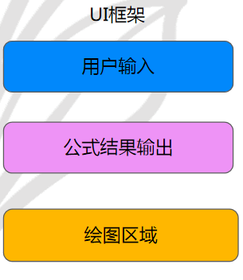
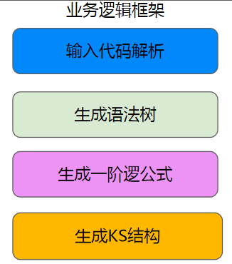
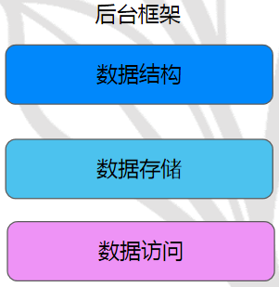
系统架构
功能分析
系统架构
代码解读
结果展示

Slide 17
实现方案
功能分析
将所有用户输入的代码段在行首打上标签。如：L0,L1,L2...
将打完标签的代码段按三种类型进行解析，其中包含顺序语句，分支语句(if)，循环语句(while)。在程序中，我们使用正则对每个代码段进行处理，将所有语句解析为这三类。
定义一个列表结构的数据类型，按顺序存储解析好的各个类型的语句段。
系统架构
实现方案
代码解读
结果展示

Slide 18
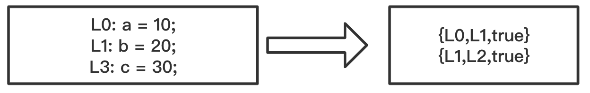
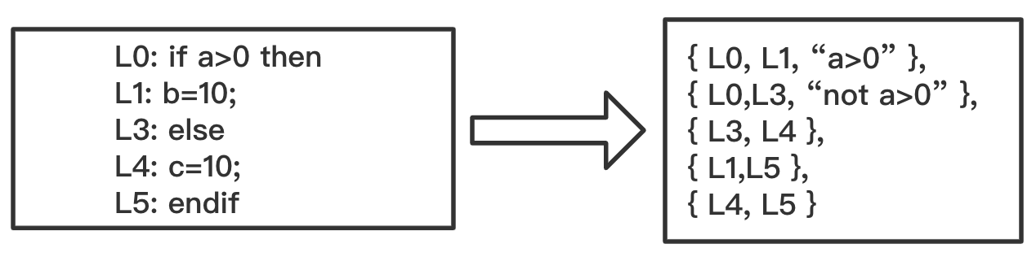
实现方案
功能分析
分别解析各个类型的语句段：
顺序语句：标签直接一直向下 and（交操作）。
分支语句：先判断分支条件后，找到对应的下一条语句。分支成立，下一条是 if 后的语句，分支不成立，下一条是 else或者 endif。
while循环语句：分支成立，下一条是 while 下面的语句，不成立，走到 endwhile顺序语句：
系统架构
实现方案
代码解读
结果展示

Slide 19
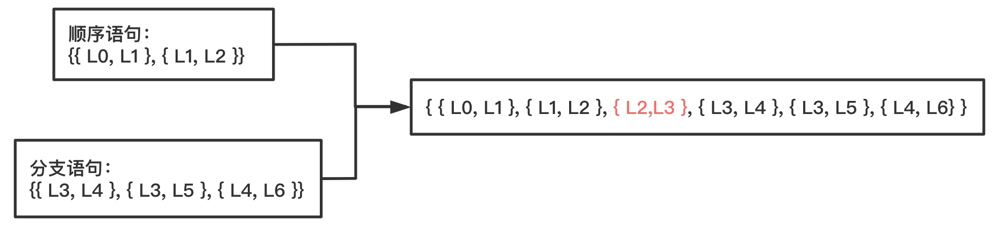
实现方案
功能分析
将各个语句段的解析结果保存到一个列表中，每个语句段对应一个列表。
合并所有解析的列表，将跨列表的尾部和头部连接，例如：
系统架构
实现方案
代码解读
结果展示

Slide 20
实现方案
功能分析
7.根据解析的列表生成一阶逻辑公式，在我们前面的处理中，需要先生成 KS 的 R 结构，是一个由{ 前置标签，后置标签，变换条件 }组成的三元组。这个三元组可以转换成一阶逻辑公式：前置标签 and 后置标签 and 变换条件，对多个三元组可以进行合并。
系统架构
实现方案
代码解读
结果展示

Slide 21
实现方案
功能分析
7.根据解析的列表生成一阶逻辑公式，在我们前面的处理中，需要先生成 KS 的 R 结构，是一个由{ 前置标签，后置标签，变换条件 }组成的三元组。这个三元组可以转换成一阶逻辑公式：前置标签 and 后置标签 and 变换条件，对多个三元组可以进行合并。
系统架构
实现方案
代码解读
结果展示

Slide 22
实现方案
功能分析
通过解析各个语句结构生成三元组。
三元组就是对应 KS 结构中的 R 变换，L 标签对应 KS 结构中的 S，从而写出 KS 结构。
根据KS结构，使用QT框架画图：
找出三元组中的所有标签，可以用一个集合来存储，然后将各个标签画成椭圆。标 上标签名
根据三元组中的变换关系，画出从前置标签到后置标签的箭头。
系统架构
实现方案
代码解读
结果展示

Slide 23
系统架构
功能分析
开发框架：QT
开发语言：C++
IDE/编译器/调试器：VS2019
绘图框架：QT
系统架构
代码解读
结果展示

Slide 24
代码解读
功能分析
void calcVertexes(double start_x, double start_y, double end_x, double end_y, double& x1, double& y1, double& x2, double& y2)
{
double arrow_lenght_ = 10;//箭头长度，一般固定
double arrow_degrees_ = 0.5;//箭头角度，一般固定
double angle = atan2(end_y - start_y, end_x - start_x) + 3.1415926;
x1 = end_x + arrow_lenght_ * cos(angle - arrow_degrees_);//求得箭头点1坐标
y1 = end_y + arrow_lenght_ * sin(angle - arrow_degrees_);
x2 = end_x + arrow_lenght_ * cos(angle + arrow_degrees_);//求得箭头点2坐标
y2 = end_y + arrow_lenght_ * sin(angle + arrow_degrees_);
}
系统架构
UI设计
代码解读
结果展示

Slide 25
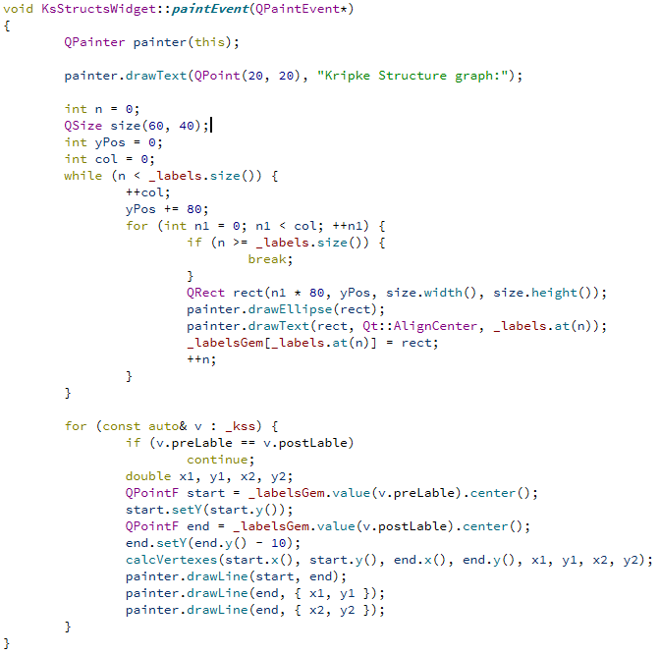
代码解读
功能分析
系统架构
Kripke Structure
代码解读
结果展示

Slide 26
代码解读
功能分析
struct Statement { bool isNull() const { return condition.isEmpty() && seqBody.isEmpty(); } void reversedCondition() { if (condition.contains("not")) { condition.remove("not"); condition = condition.trimmed(); } else { condition = QString("not %1").arg(condition); } } StatementType type; //语句类型 QString label; //语句标签 QString condition; QString seqBody; Statements ifBody; Statements elseBody; Statements whileBody; QList<Variable> vars; };
系统架构
主要数据结构
代码解读
结果展示

Slide 27
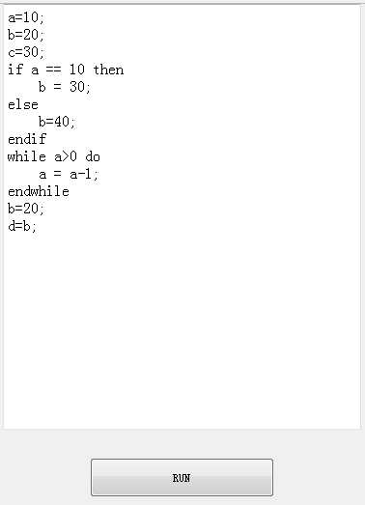
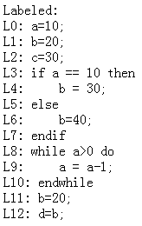
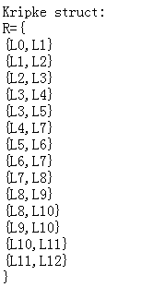
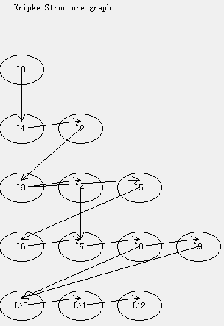
结果展示
功能分析
系统架构
代码解读
结果展示

Slide 28
THANKS
敬请老师、各位同学指导

